Slide 1
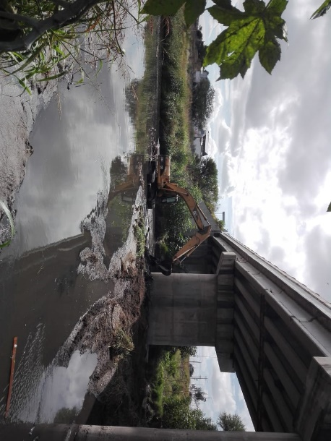
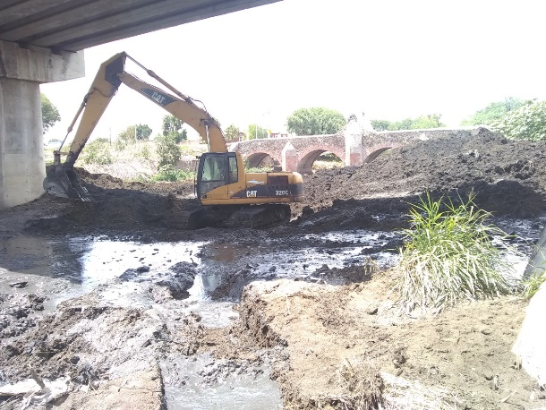
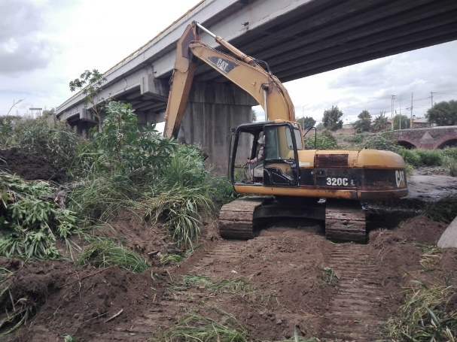
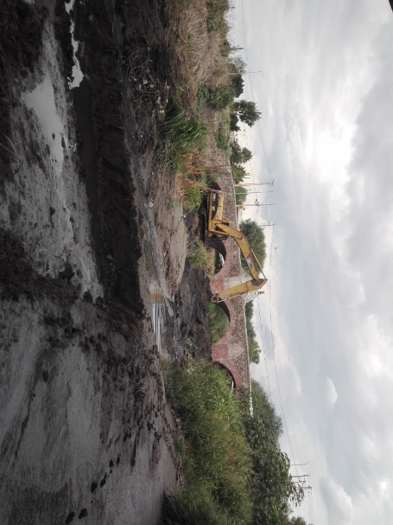
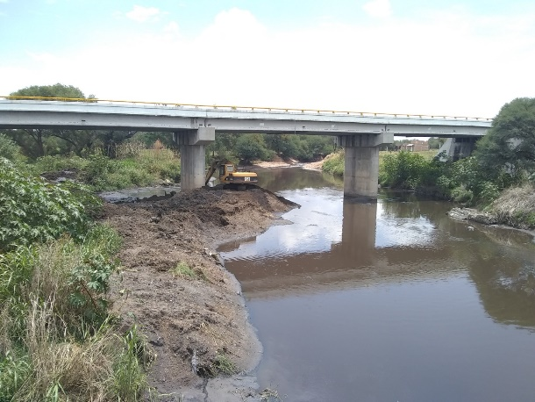
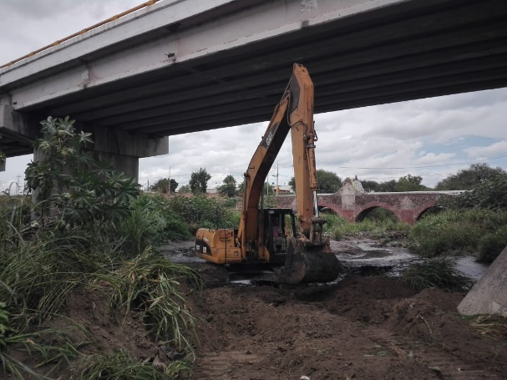
REPORTE MES DE JUNIO
MAQUINARIA
DESAZOLVES EN EL PUENTE DE LAS OBEJAS
FECHA INICIO
CONCEPTO
FECHA TERMINO
25/06/2020
PUENTE DEL LIBRAMIENTO SUR
26/06/2020

